Slide 1
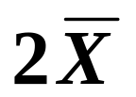
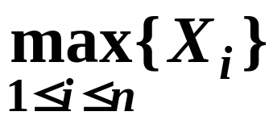
§7.2 估计量的优良性准则
对于总体的一个参数，可用各种不同的方法去估计它，因此一个参数的估计量不唯一.
如 X~U(0,θ) ,θ的矩法估计量为 ，
极大似然估计量为
在众多的估计量中选哪一个更好？
选取的标准是什么？
三个常用准则：无偏性、有效性、相合性.

Slide 2
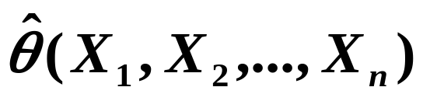
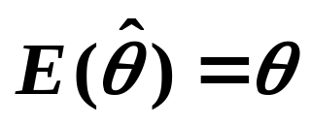


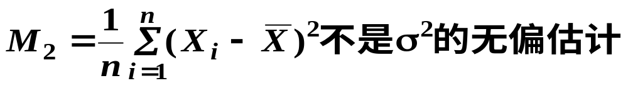
1. 无偏性
定义：设 是未知参数θ的估计量，若 ，则称 为θ的无偏估计.
θ
S² 是σ² 的无偏估计
注意

Slide 3
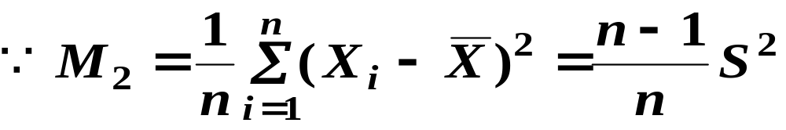
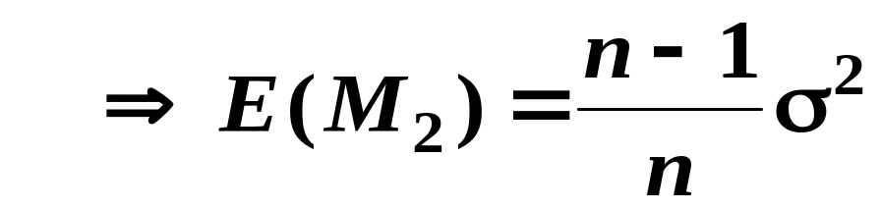

A_{k} 是 μ _{k}的 无 偏 估 计 量
无 偏 估 计 量的不唯一性

Slide 4
结 论
1)样本的k阶原点矩是总体k阶原点矩的无偏估计量。
2)一个未知参数可有不同的无偏估计量。
2. 有效性
思考：下列估计量是否为μ的无偏估计量？
哪个更好？

Slide 5
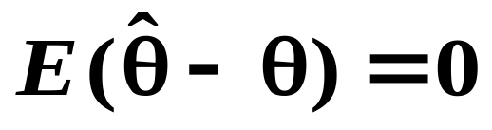

可见，一个参数的无偏估计可以有很多.
无偏估计只能保证估计无系统误差：
θ
希望 的取值在θ及其附近越密集越好，
其方差应尽量小.

Slide 6
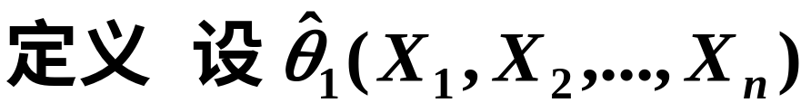
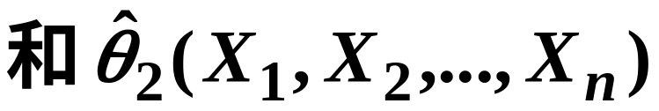
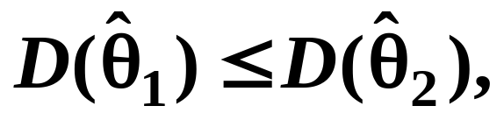



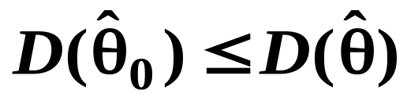
是未知参数θ的两个无偏估计量,若对θ的所有可能取值都有
设 是θ的无偏估计，如果对θ的任何一个
无偏估计量 都有
称 为θ的最小方差无偏估计量.

Slide 7

证明无偏性并判断其有效性 (1)
证明无偏性并判断其有效性 (2)
和S² 分别是μ和σ² 的最小方差无偏估计!

Slide 8
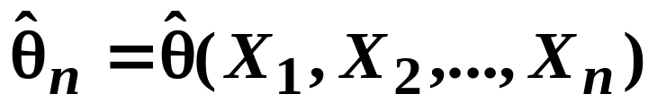
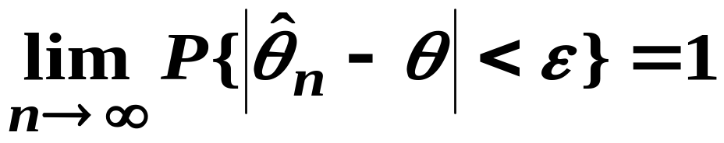

3. 相合性
定义 设 是未知参数θ的估计量，若对任意的ε>0，有
则称 为θ的相合估计量.
相合估计量的证明(1)
相合估计量的证明(2)

Slide 9

是μ的相合估计量;
S²和M₂都是σ²的相合估计量。
样本的k 阶原点矩A_{k}为μ _{k}的相合估计估计量
注：只有当样本容量充分大时，相合性才显示出优越性，而在实际生活中往往难以增大样本容量，而且证明估计量的相合性并非易事，因此，在实际生活中常常使用无偏性和有效性这两个标准.

Slide 10

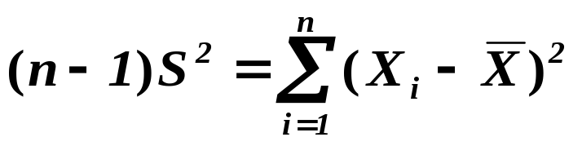
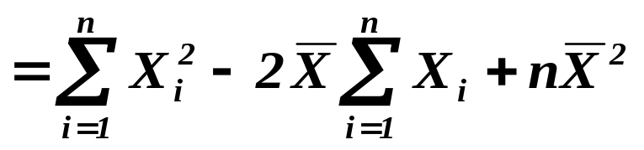
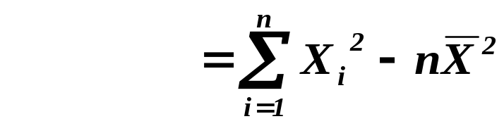
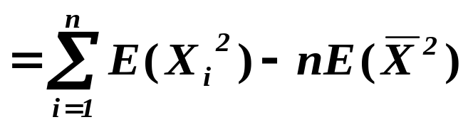


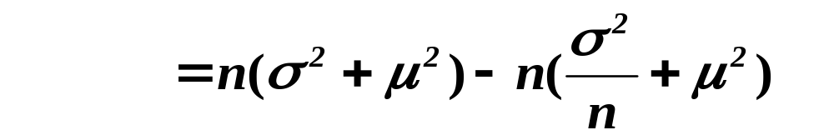


S² 是 σ² 的 无 偏 估 计 量
例 设总体的方差D(X)= σ² >0，则样本方差S² 是σ²的无偏估计。（总体的数学期望未知！）
分析：关键在于E ( S²) = σ²是否成立。
证明：
#

Slide 11
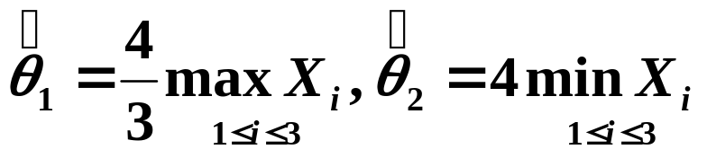
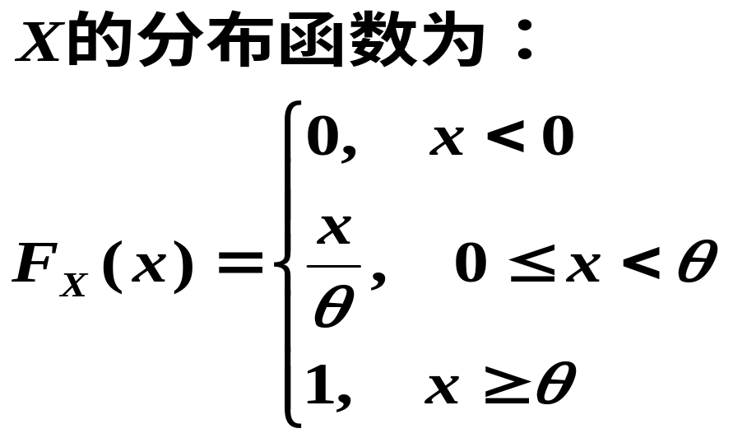
证明无偏性并判断哪个有效
例 设总体X~U[0,θ]， θ >0 未知，(X₁，X₂，X₃)是取自X的一个样本：
试证 都是θ的无偏估计；
上述两个估计量中哪个方差最小？
证明： 1)

Slide 12
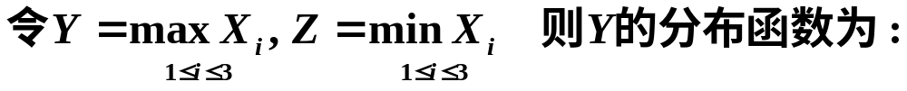
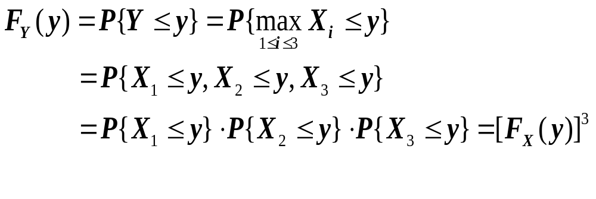
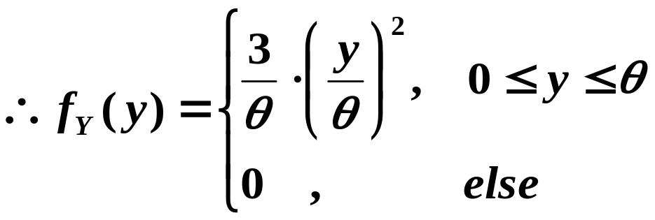
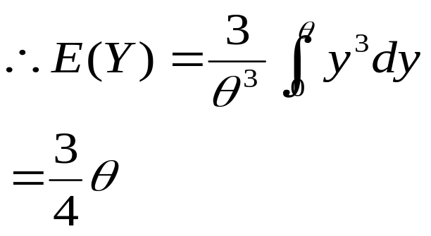
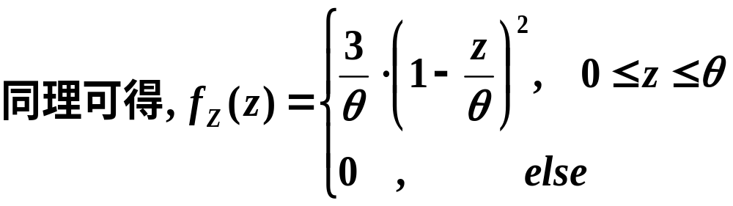

Slide 13
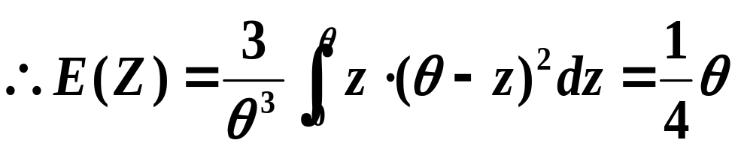
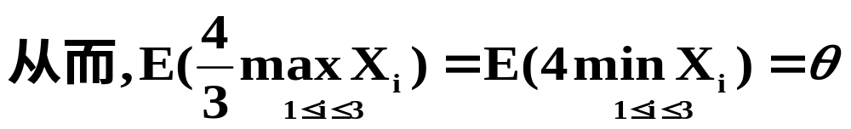
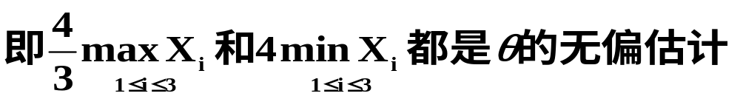
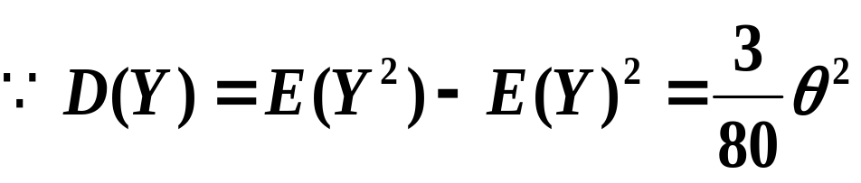
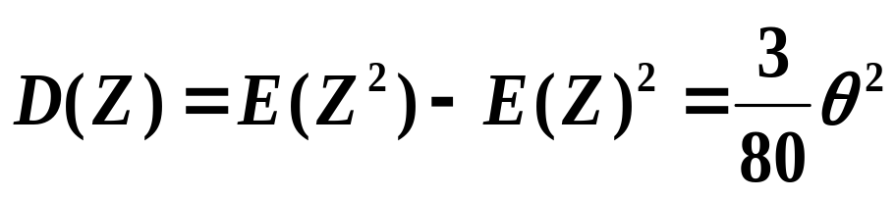
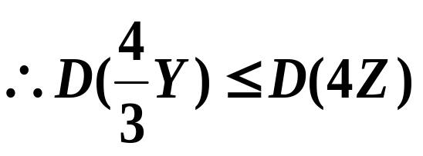
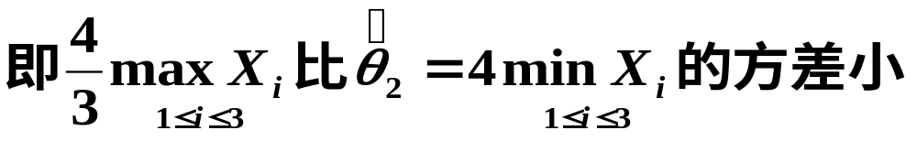
2)
#

Slide 14
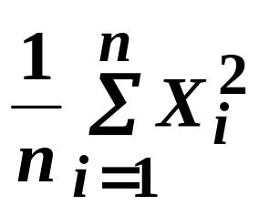
例 设 X~N(0,σ²)，证明 是σ² 的
相合估计量.
分析 1) 证明相合性往往用到切比雪夫不等
式，其中涉及期望与方差；
2) 这里计算方差较难, 可以先化为χ²
分布, 再利用卡方分布的性质计算.

Slide 15
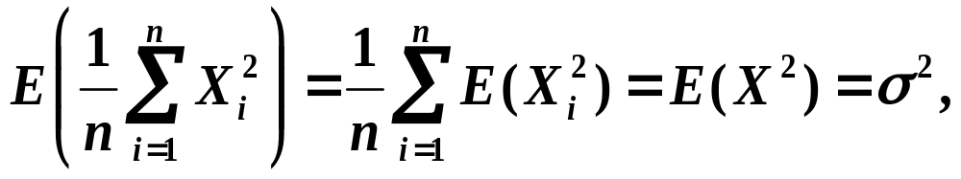
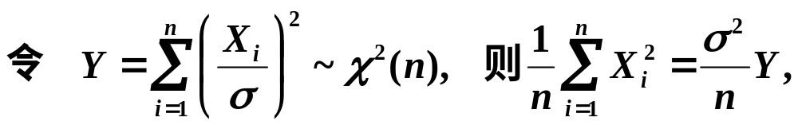
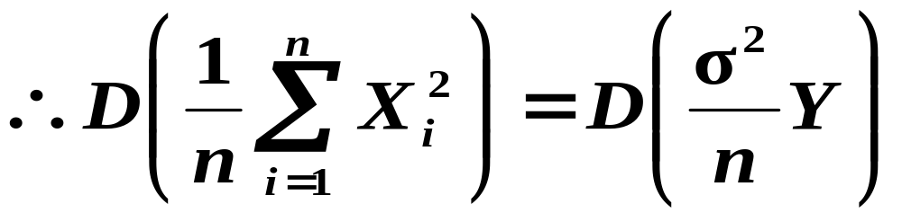
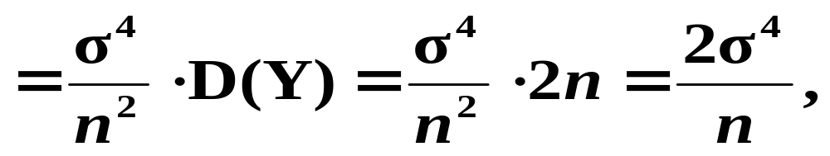
证

Slide 16
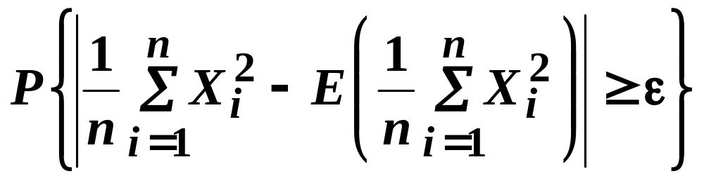
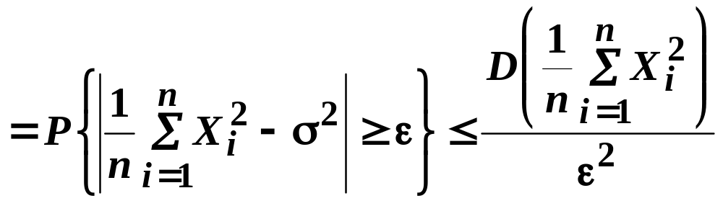
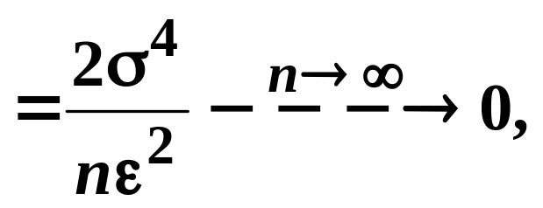
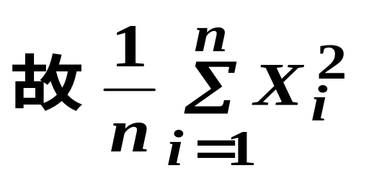
由切比雪夫不等式，有
是σ² 的相合估计量.
#

Slide 17
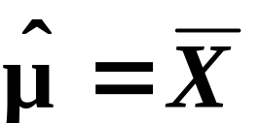
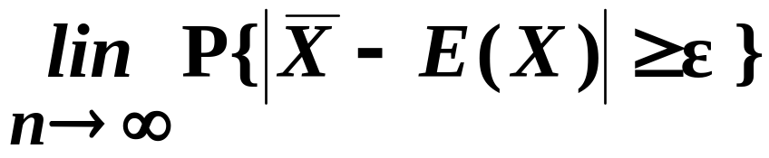
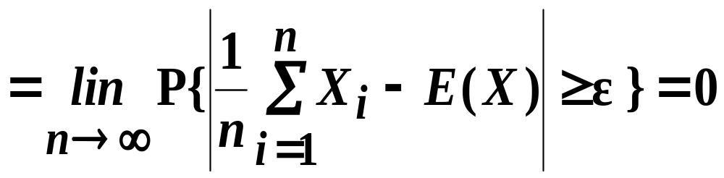
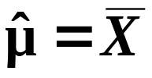
例 设总体X的数学期望存在，μ=E(X)的矩法
估计量为： ,它是E(X)的无偏、相合估计量.
证 样本构成的随机变量序列X₁，X₂，…，X_{n}, …
相互独立同分布，服从切比雪夫定理，对任
给的ε＞0，有
即 为E(X) 的相合估计量.
#

Slide 18
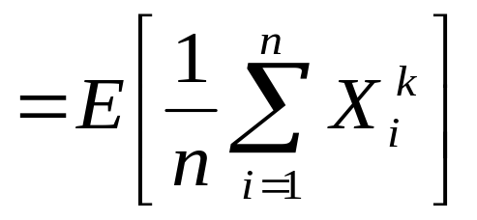
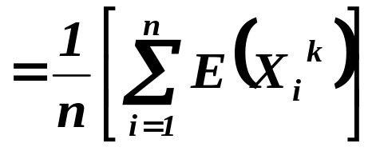

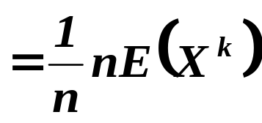


A_{k} 是 μ _{k}的 无 偏 估 计 量
证明：设总体X 的k 阶原点矩μ _{k}存在，则样本的k 阶原点矩A_{k}为μ _{k}的无偏估计。
证明：
#

Slide 19
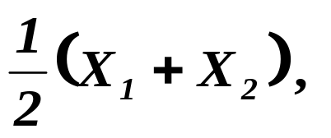











无 偏 估 计 量 的 不 唯 一 性
证明：
均为总体X 的数学期望E ( X )= μ 的无偏估计量。
证明：
#

Slide 20




证明
是无偏估计量， 是其中最有效估计量.
证
利用拉格朗日乘数法求条件极值，令

Slide 21




从联立方程组
解得 ，

Slide 22


即函数
的最小值点是
#

